Slide 1
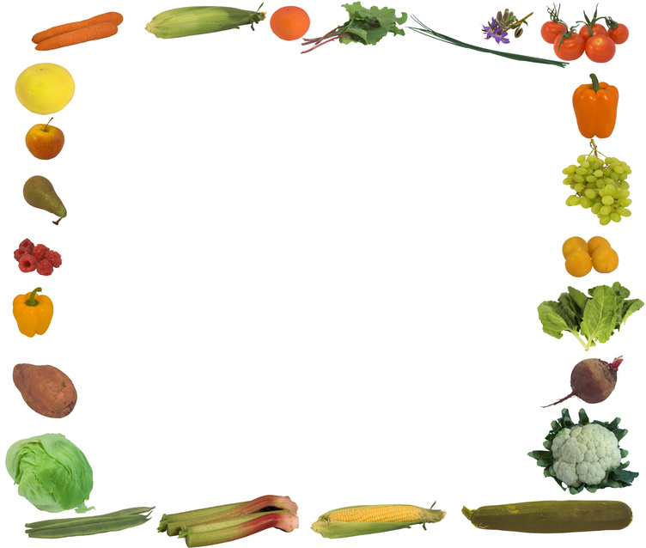


Název školy | Centrum Bazalka – Základní škola speciální a Mateřská škola speciální, o.p.s.
Téma | Ovoce a zelenina
Název DUM | Okurka
Popis | Zpracování tématu ve Snoezelen konceptu
Ročník | 1.-10. třída
Autor | Mgr. Linda Grguričová
Číslo projektu | CZ.1.07/1.4.00/21.3826
Číslo materiálu v sadě | VY_32_INOVACE_CJS15
Vzdělávací oblast | Člověk a jeho svět

Slide 2
DOPORUČENÉ VYBAVENÍ
MÍSTNOSTI
Aroma lampa na vodní bázi
Audiopřehrávač
Možnost nasvětlení (tónového ladění) místnosti
Polohovací pomůcky
Projektor
Projekční plátno (interaktivní tabule)
Zatemnění

Slide 3
POMŮCKY DO HODINY
Podle počtu žáků si připravte okurku v celém stavu
Pokud máte možnost, připravte si i části rostliny
Máte-li pocit, že okurka nemá výrazné aroma, můžete si připravit aromaváčky s koncentrovanější vůní
Pro žáky, kteří potřebují jídlo ve speciální konzistenci, si jej připravíme dopředu.
Mějte po ruce vše, co žáci obvykle potřebují při stravování (dle individuálních potřeb - pleny, bryndáky, lžičky,…) a co vy potřebujete pro loupání a krájení okurky
Vyberte vhodnou hudbu (použijte jen u žáků, u kterých nepůsobí rušivě)

Slide 4
PŘÍPRAVA MÍSTNOSTI
Místnost zatemněte a vylaďte do světle zelené barvy
V aromalampě použijte okurkovou vůni (cca 10 minut dopředu, aby provoněla místnost)
Pro jednotlivé žáky připravte místa k pohodlnému zapolohování, nejlépe v sedě či polosedě
Nastavte tuto projekci na první obrázek (prezentace trvá 25 minut, což odpovídá plánu postupu výuky)
Připravte si hudbu (pokud ji budete používat)

Slide 5
POSTUP VÝUKY
Výuku začněte obvyklým rituálem spojeným s prací ve snoezelenu (pokud jej máte zavedený).
Zapněte prezentaci (časově je koncipována na individuální práci s jedním, maximálně dvěma žáky na jednoho zaměstnance).
Během práce u žáků podporujete vnímání všemi smysly a samostatnost
Časování : - 5 min. si s komentářem prohlížíme celou okurku,
její jednotlivé části, povrch, vůni…
- 5 min. je vyhrazeno na ukázku, jak se okurka loupe,
jak vypadá rozkrojená, jak se připravuje k snězení apod.
- 15 min. věnujte samotnému ochutnávání (postup dle individuálních schopností žáka)
výuku ukončete dle vlastního uvážení (rituálem, návaznou činností,…)

Slide 6
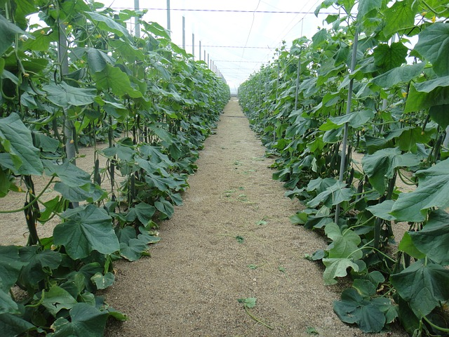

Slide 7
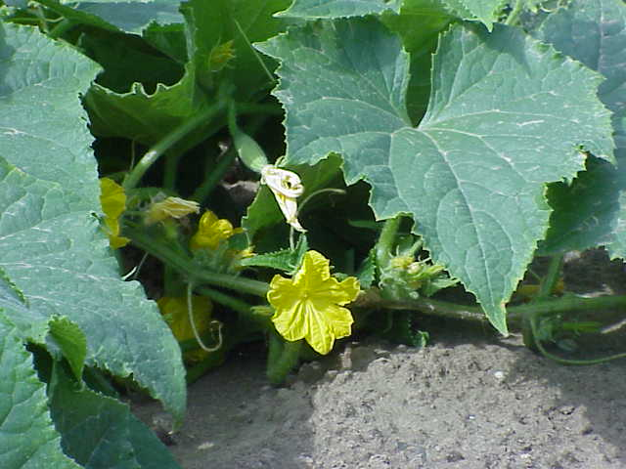

Slide 8
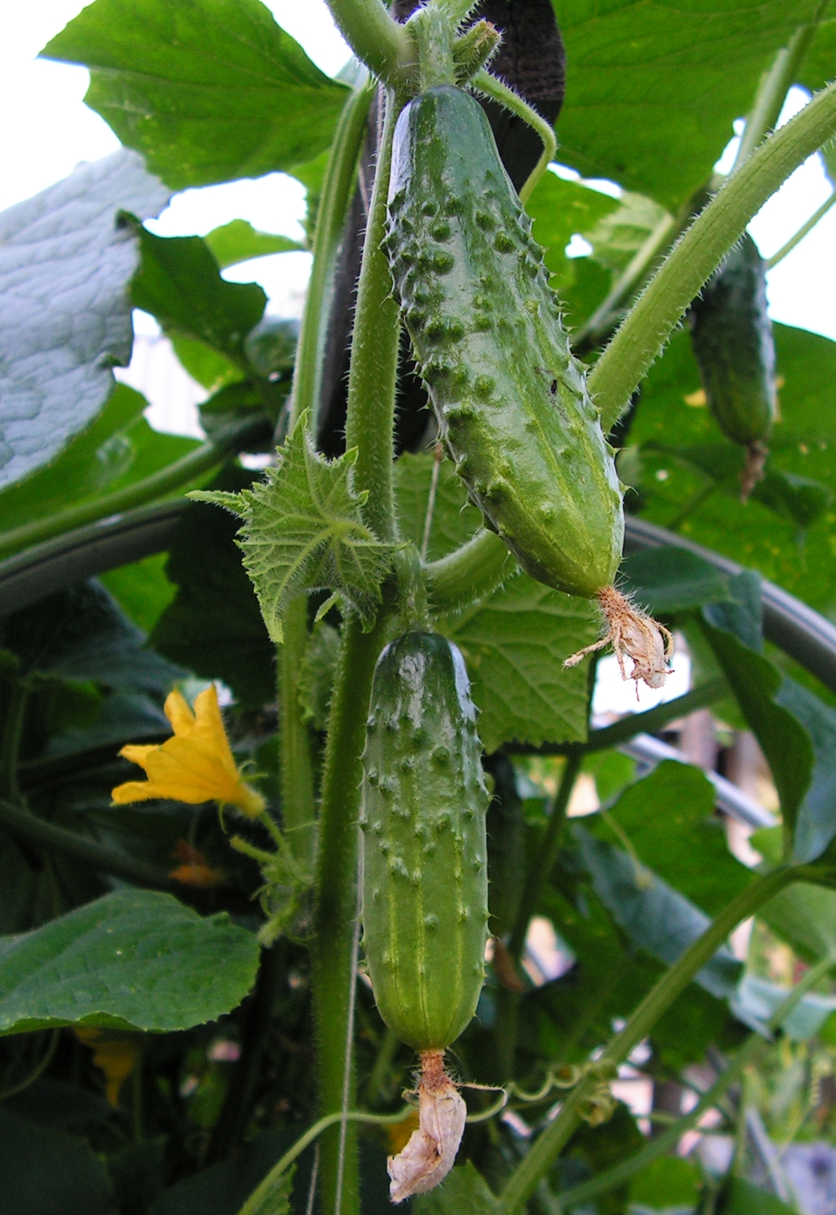

Slide 9
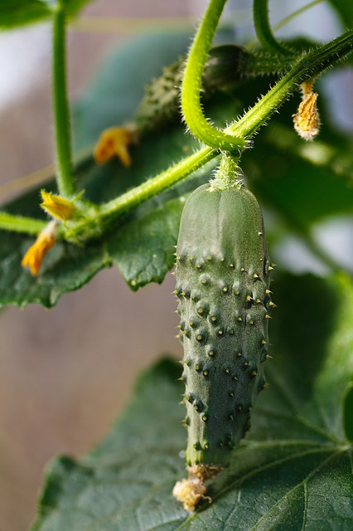

Slide 10
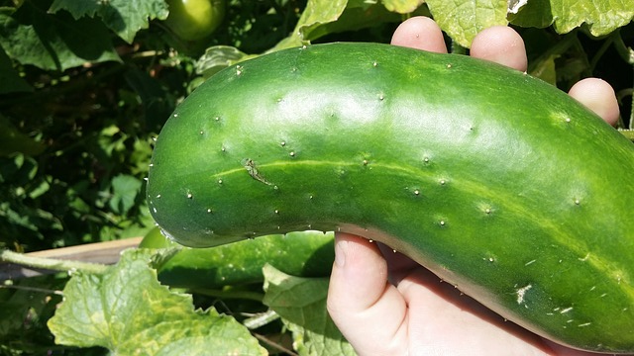

Slide 11
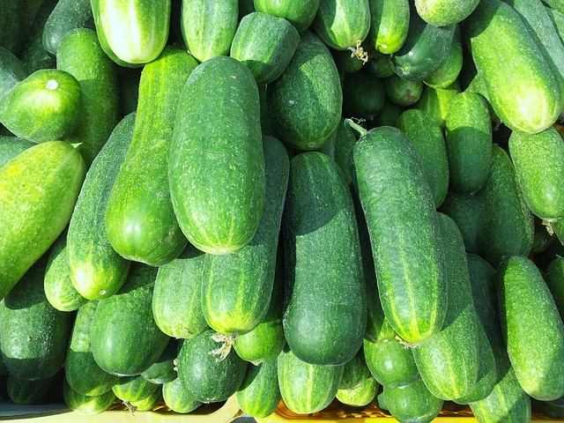

Slide 12
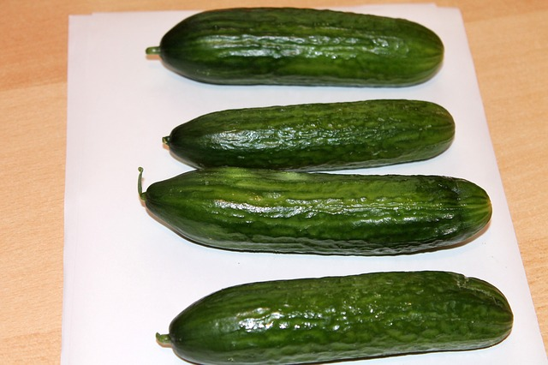

Slide 13
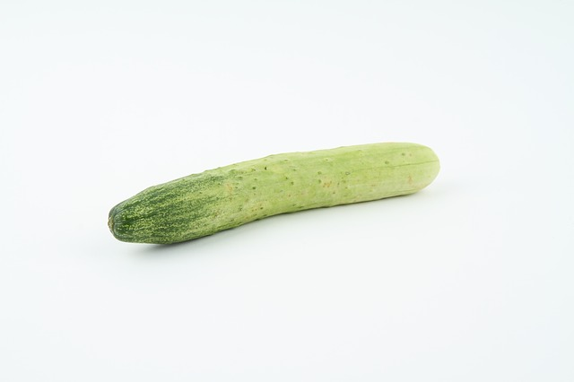

Slide 14
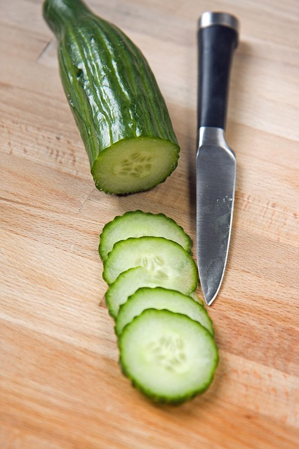

Slide 15
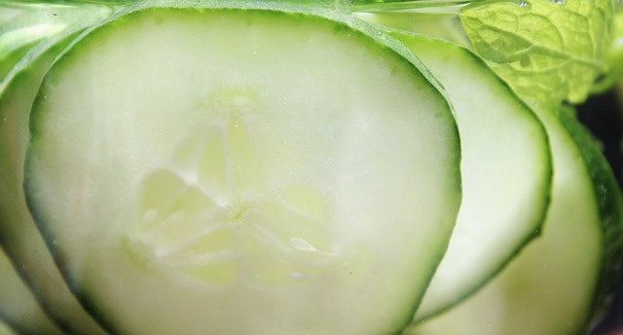

Slide 16
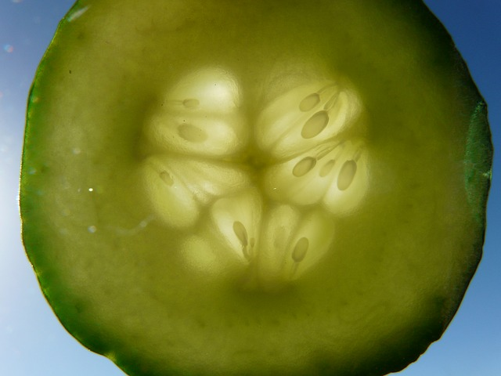
KONEC

Slide 17
ZDROJE
http://pixabay.com/static/uploads/photo/2012/12/21/10/06/agriculture-71564_640.jpg
http://upload.wikimedia.org/wikipedia/commons/8/89/Cucumis_sativus20090812_496.jpg
http://upload.wikimedia.org/wikipedia/commons/d/d3/Cucumis_sativus0.jpg
http://pixabay.com/static/uploads/photo/2013/07/28/21/56/cucumbers-168501_640.jpg
http://pixabay.com/static/uploads/photo/2014/02/13/18/49/cucumber-265547_640.jpg
http://pixabay.com/static/uploads/photo/2014/11/17/15/56/cucumber-534755_640.jpg
http://pixabay.com/static/uploads/photo/2013/04/17/18/53/cucumbers-105274_640.jpg
http://pixabay.com/static/uploads/photo/2013/07/18/14/58/cucumber-164113_640.jpg
http://pixabay.com/static/uploads/photo/2015/01/27/17/55/cucumber-slices-614065_640.jpg
http://pixabay.com/static/uploads/photo/2012/10/22/20/14/cucumber-62508_640.jpg
http://pixabay.com/static/uploads/photo/2013/07/13/05/30/cucumber-155710_640.jpg

